Slide 1
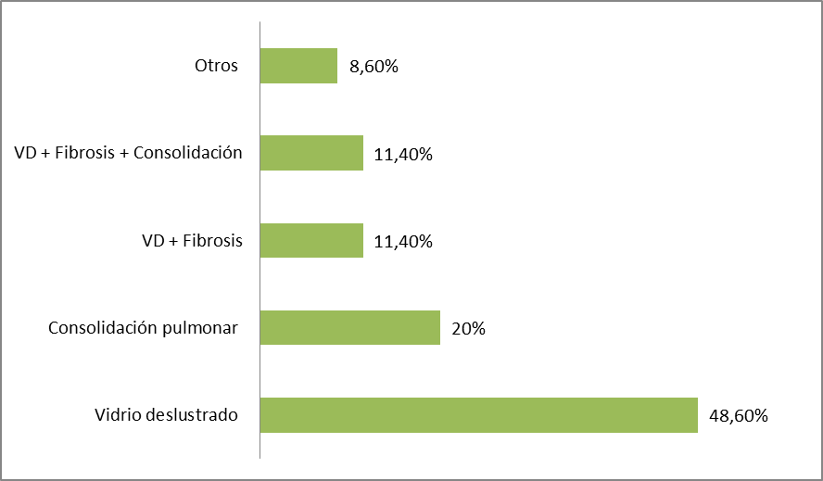
ANALISIS DE LOS PACIENTES CON SEGUIMIENTO TRAS HOSPITALIZACIÓN POR NEUMONÍA COVID-19.
Morales González, M; Vázquez Gandullo, E; España Domínguez, C; Hidalgo Molina, A; González-Moya Rodríguez-M, E; Montoro Ballesteros, F. H. U. Puerta del Mar (Cádiz)
Objetivo: Analizar los pacientes con seguimiento en consulta de neumología tras hospitalización por neumonía COVID-19.
Material y Métodos: Estudio descriptivo prospectivo de pacientes en seguimiento por Neumología tras hospitalización por neumonía COVID-19 durante el periodo Mayo-2020 hasta Enero-2021.
RESULTADOS
INGRESO
Infiltrado en radiografía simple: 92.9%
Realización de TC de tórax: 50%
Se incluyeron un total de 70 pacientes.
70% hombres y 30% mujeres
Edad media: 62 ± 11,8años
El 41,4% era exfumador, el 45,7% nunca fumador y el 5,7% fumador activo
El 8,6% tenía EPOC, el 12,9% AOS y el 5,7% asma bronquial.
Tratamiento: Corticoides 97,1%
El 4,4% precisó VMNI y el 13,2% CNAF
Ingreso en UCI en 10 pacientes (14,3%) con necesidad de intubación en el 60% de los casos.

Slide 2
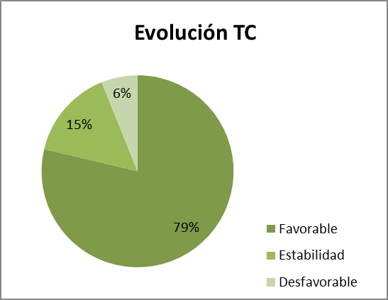
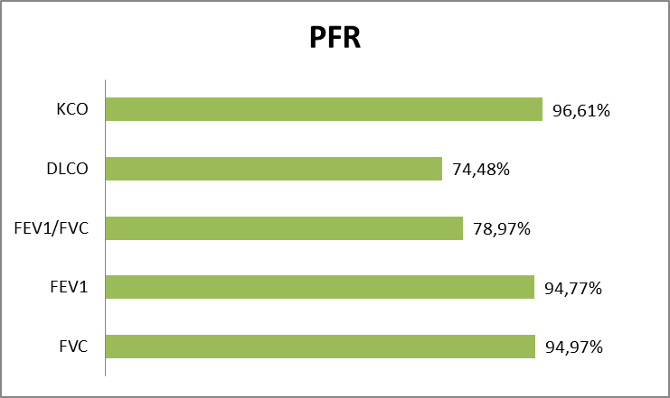
Primera Revisión
Tiempo desde el alta: 36,45 días.
Síntomas: 27,9% asintomáticos, siendo el síntoma más frecuente disnea de esfuerzo y astenia en el 25%.
Pruebas complementarias:
  Radiografía de tórax: 25,7%
  TC de tórax: 10%
  PFR: 10%
  TM6M: 2,9%
El 35,3% recibió tratamiento con GC orales tras la primera revisión, observándose una relación estadísticamente significativa entre la prescripción de GCO y la presencia de síntomas (p=0,031).
Segunda Revisión:
En 46 pacientes (65,7%)
Tiempo media entre ambas consultas: 64,82 días
Síntoma más frecuente: Astenia (20%)
El 71,7% se realizó TC de tórax
El 77,8% se realizó PFR.
EL 62,9% fue dado de alta y el 30,1% mantuvo seguimiento.
CONCLUSION
La evolución radiológica es favorable sin observar empeoramiento de la función pulmonar. Es importante mantener el seguimiento de estos pacientes para conocer el grado de afectación a nivel pulmonar a largo plazo.

